Slide 1

Районний відділ освіти
Олександрівської райдержадміністрації
Розвиток комунікативних умінь учнів через аудіювання текстів. Виховання громадянськості та патріотизму на уроках англійської мови
З досвіду роботи
Ярової Алли Вікторівни
вчителя англійської мови
Новоолександрівського НВК

Slide 2
Основна ідея досвіду:
Навчаючи учнів на прикладах англомовних статей, текстів, відео та ін., у вчителя є змога сприяти розвитку пізнавальних інтересів учнів, розширенню їх світогляду, прищеплювати любов до природи, культурних цінностей своєї батьківщини, практикувати учнів в умінні розпізнавати на слух інформацію з тексту,що в перспективі відіб’ється на формуванні умінь та навичок сприймати почуту інформацію та розуміти автентичні тексти за даною темою.

Slide 3
Технологія реалізації педагогічної ідеї
Змістовна та практична складова системи використання можливостей англійської мови для розвитку комунікативних умінь через аудіювання текстів на уроках англійської мови складається із формування:
розуміння значення англійської мови в нашому житті;
любові до батьківщини, гордості за багатство нашої рідної землі, шанобливого ставлення до визначних пам’яток України.
виховання патріотичних почуттів, духовних цінностей в процесі роботи над тематичними текстами, відео та аудіо матеріалами, що формує певні ідеали, цінності.
Змістовна складова формується під час класно-урочної діяльності, класних виховних годин, факультативних занять, гуртків, мовних клубів.
Практична складова складається з позакласних заходів напрямку виховання громадянина з активною громадянською позицією, громадянина України, інтегрованого в загальноєвропейський простір на основі загальнолюдських цінностей.

Slide 4
Аудіювання – це сприйняття
і розуміння на слух мовлення
Мета: навчити розуміти на слух мову
Аудіювання дає інформацію для розвитку навичок говоріння та письма, будучи засобом навчання.

Slide 5
Етапи роботи з аудіотекстами
передтекстовий
(Before listening)
післятекстовий
(follow-up activities)
під час прослуховування
(While listening)

Slide 6
Передтекстові вправи
знімають лексичні, граматичні , фонетичні та соціокультурні труднощі
обговорення питань, тверджень до прослуховування
робота з ілюстраціями до тексту, складання ряду картинок, прогнозують ймовірний хід тексту
здогадка про зміст за заголовком
сприяють створенню мотивації, настрою на прослуховування тексту

Slide 7
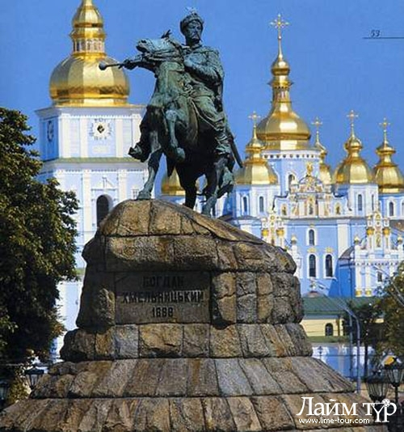
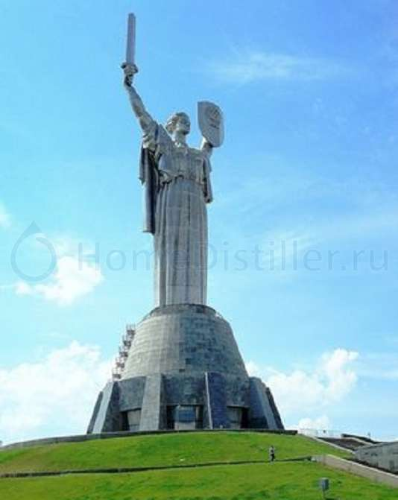
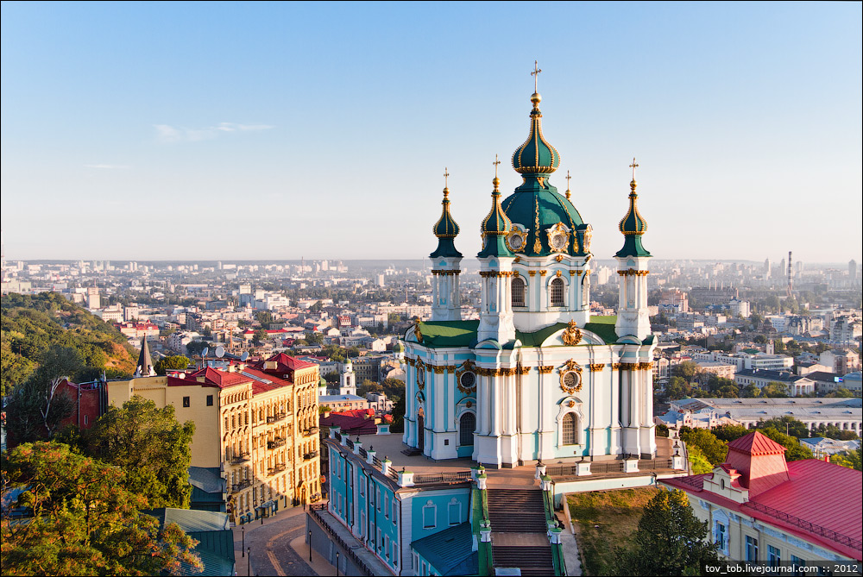
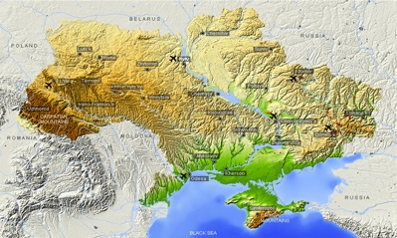
Welcome to Ukraine

Slide 9

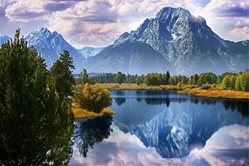
Insert the necessary word written on the blackboard
1.The trip to Ukraine was………. (unforgettable)
2.Ukrainian people are very……………… Cheerful and graceful)
3.Ukraine has a……. ( unique ) nature and…….… (picturesque)landscapes.
4.People give honor to the traditions of their……………… (ancestors)
5.At ………… (ancient) times Kiev was the capital of Kievan Rus

Slide 10
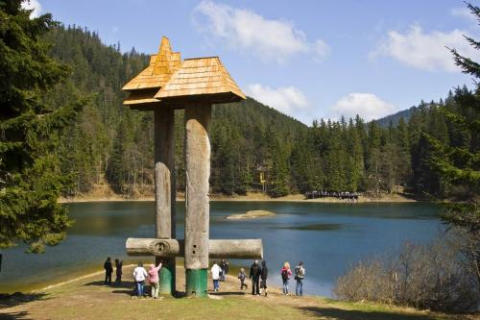
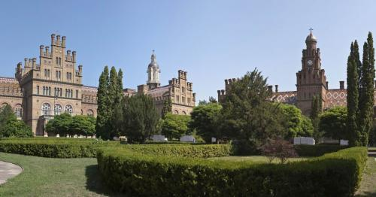
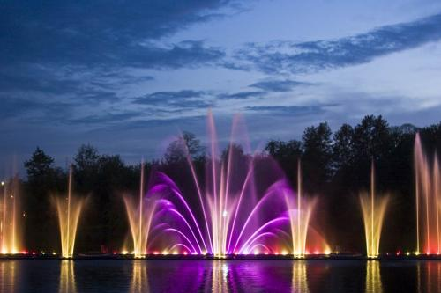
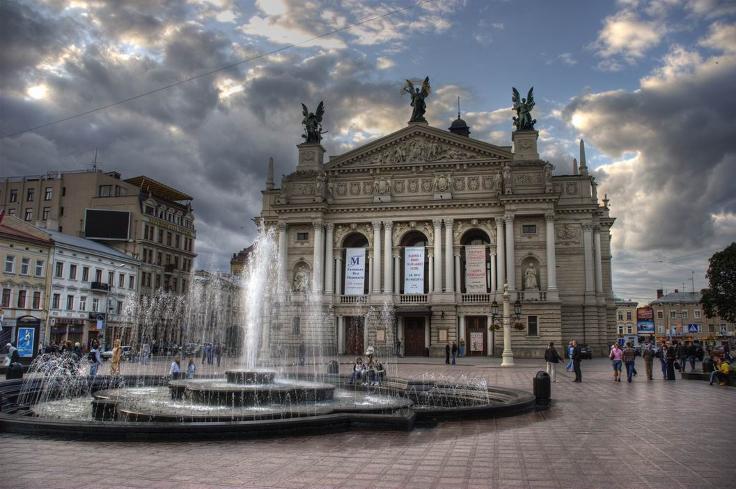
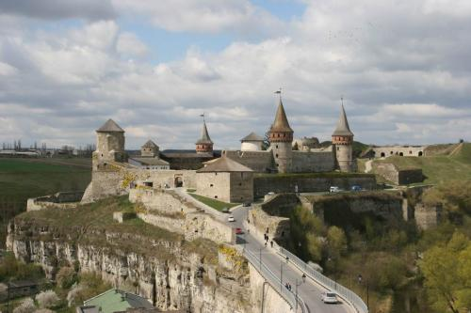
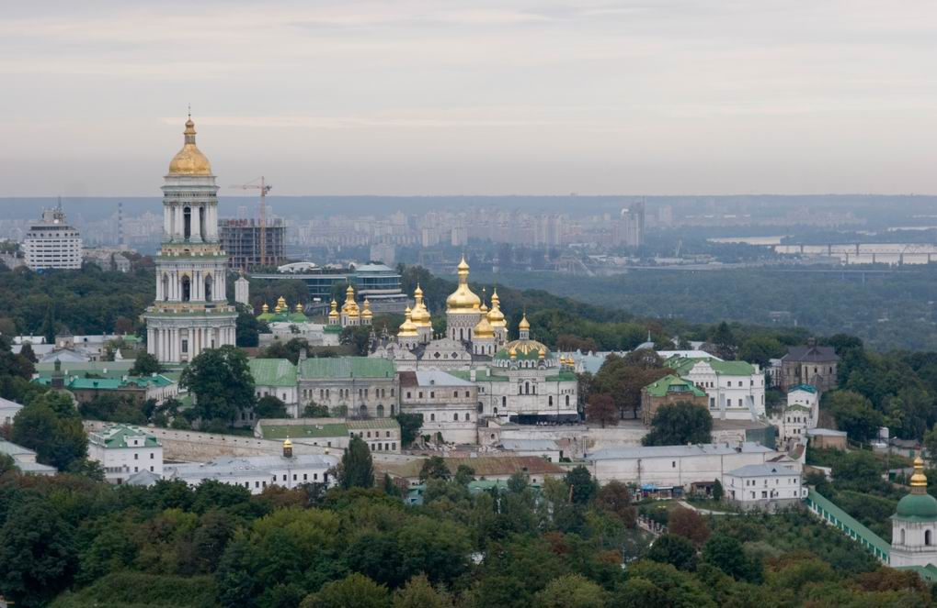
Answers the questions
1.Do you like the video? What is it about?
2. Do you agree with the statement from the video that Ukraine is an exclusive and an exotic land in the very heart of Europe?
3. What interesting places in Ukraine do you know?

Slide 12
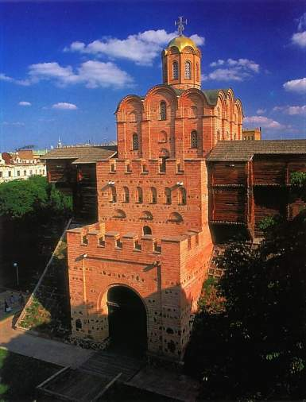
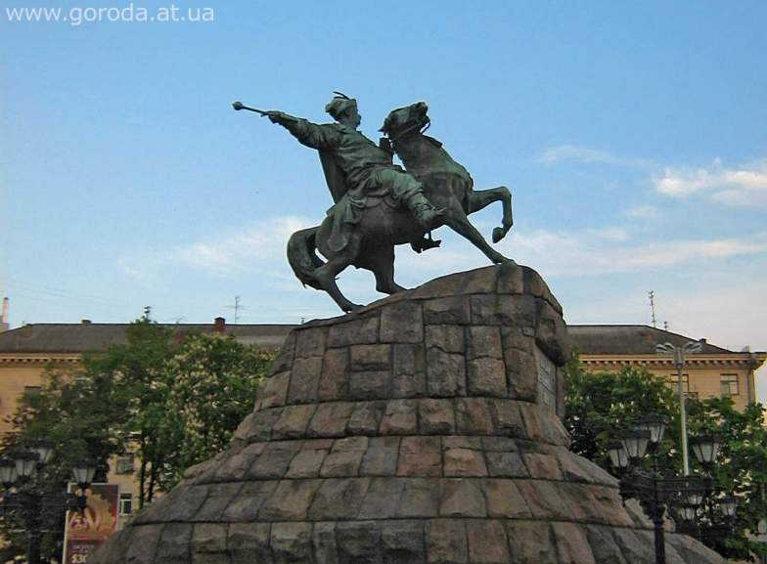
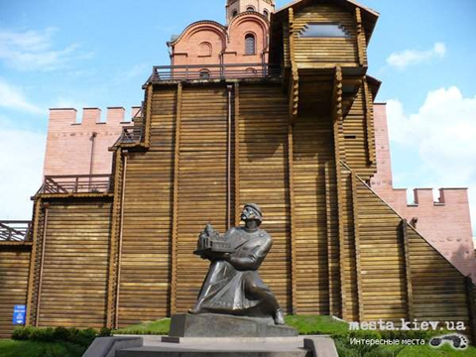
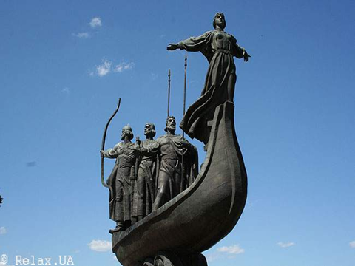
What famous places are there?

Slide 13
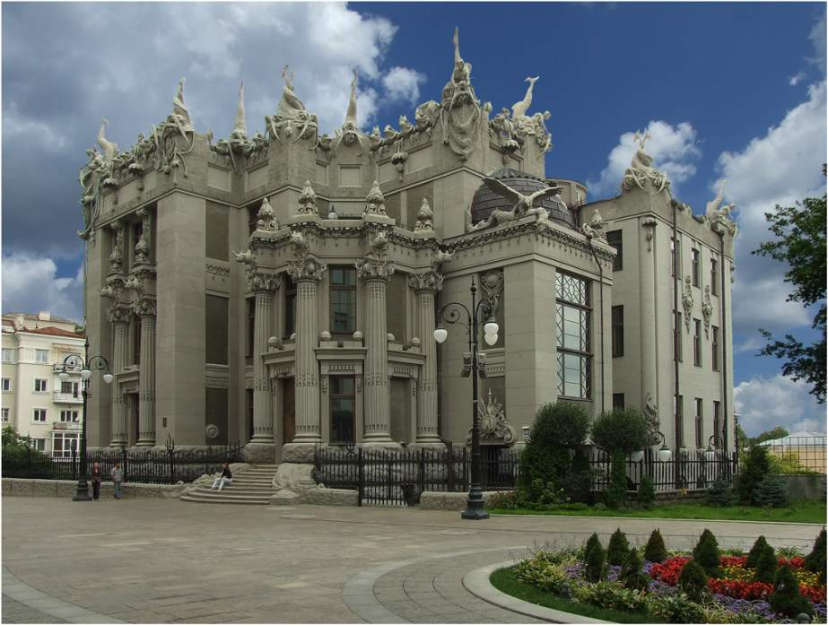
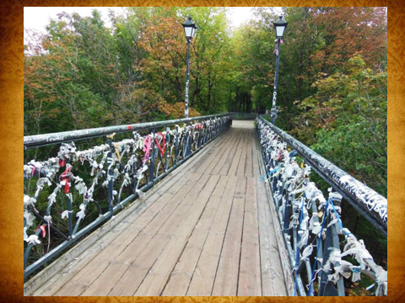
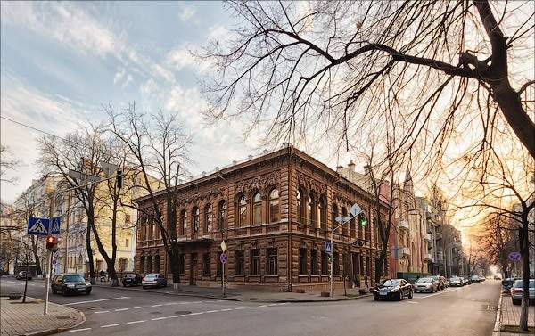
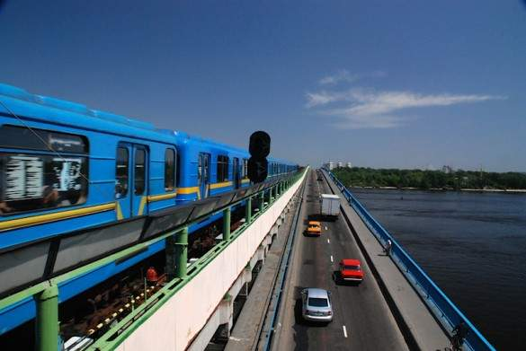
Write your assosiations to this famous places

Slide 14
Візитна карта України

Slide 15
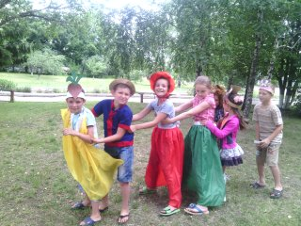
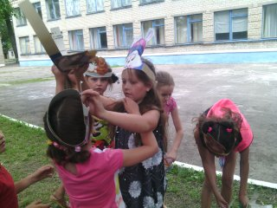
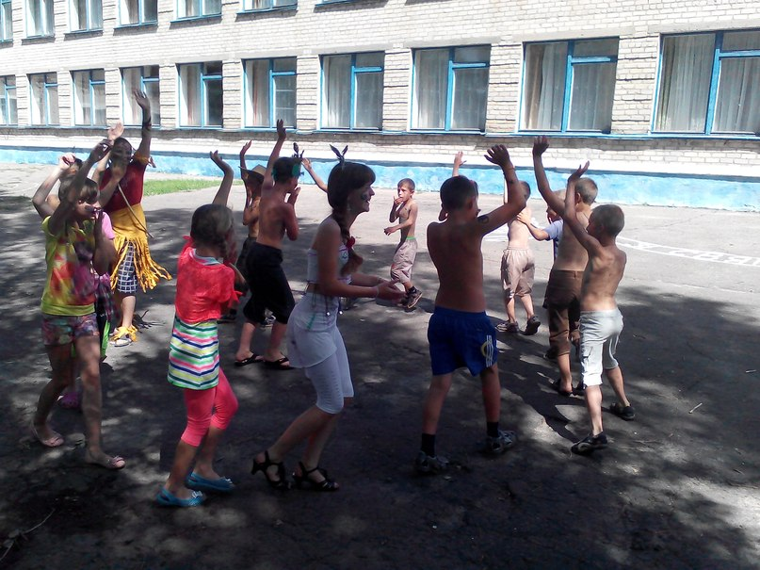
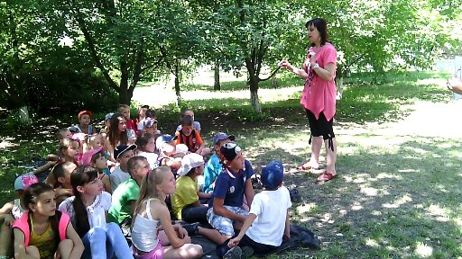
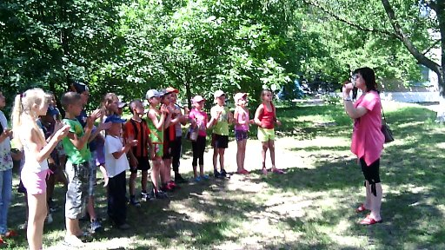
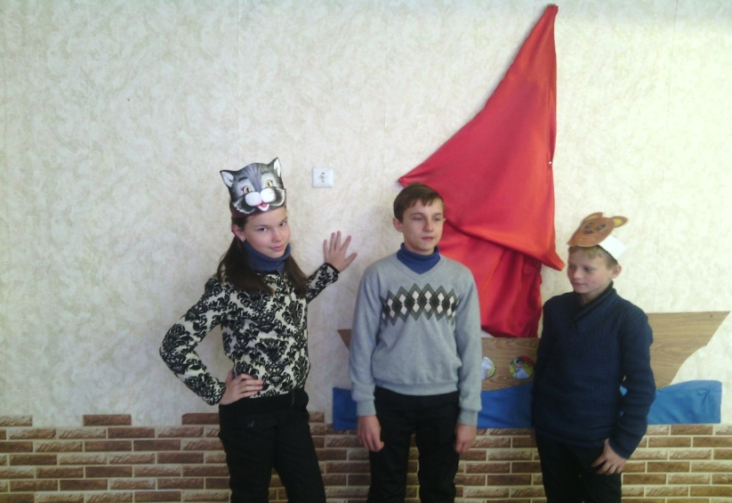
Позаурочна діяльність
Літній мовний табір

